Slide 1
Descubre 1
Lección 8
La Comida

Slide 3
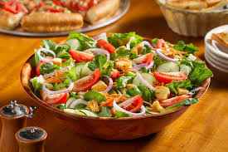

Slide 4
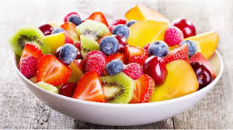

Slide 5
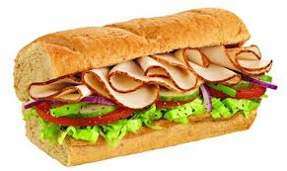

Slide 6
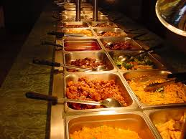

Slide 7
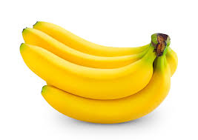

Slide 8
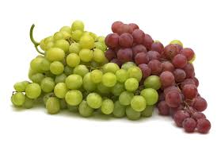

Slide 9
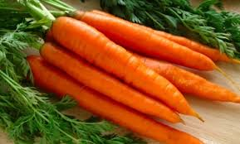

Slide 10
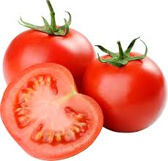

Slide 11
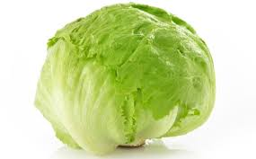

Slide 12
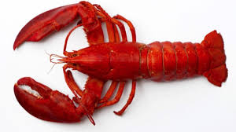

Slide 13
Más Vocabulario…
Tip
Bill
Grocery store
Plate
Bowl
Napkin
Fork
Spoon
Knife
Glass
Cup
La propina
La cuenta
El supermercado
El plato
El bol
La servilleta
El tenedor
La cuchara
El cuchillo
El vaso
La taza

